Slide 1
学风建设
主讲人：汤基慧 时间：2023.5.23

Slide 2
前言
一个好的宿舍，应当风气良好；
一个优秀的班级，应当学风良好；
一个美好的校园，更应当有良好的校风！

Slide 3
创设良好班风
班风学风是学生、班级乃至一所学校的综合素质的体现之一。学风建设是学校校风的主要内容，所以搞好学风建设至关重要。
拥有优良的学风，不仅能够调动学生积极性，而且也是教师教学效果的体现。我们要让每位学生应以优良的学风为条件，以理想为帆船，以对未来的憧憬为动力，奋发图强，努力拼搏

Slide 4
班风： 尊重 信任 理解 团结
学风： 勤思 苦学 好问 求实
尊重
尊重自己、尊重父母、尊重老师
勤思
学而不思则罔
信任
信任自己、信任父母、信任老师
苦学
思而不学则殆”
理解
理解学校、理解老师、理解社会
好问
舍问，其奚决焉？
团结
同心协力，“众人拾柴火焰高”
求实
踏实是学习之本

Slide 5
当前存在的学风问题，主要有以下几个方面：
“不知道为什么要学习”——缺乏明确的学习目的，学习态度不端正。 “不知道该学习什么”—— 学习的方法不得当，存在着被动灌输的倾向。课前不会预习，课后不能及时复习巩固。“不想学习”——上课老是走神，注意力不集中，专业思想不稳定，存在厌学情绪。
“不知道该怎么学习”——不能正确地处理好学习与个人生活的关系，课堂不想动脑，等着老师给出现成答案，作业遇到困难，有时选择抄袭应付。晚休不遵守纪律，不按时作息，白天上课无精打采，睡觉、走神。自习课不能做到安静。不能自主地完成作业练习。

Slide 6
班级班风学风可能存在的不良现象
现象1
班干部在讲台上正在宣布某些事情：
A（大声地）：再说一遍 B:起哄 C:插嘴问问题
没礼貌，不尊重他人
现象2
A、讲台上有一张多余的凳子，挡着老师和部分同学的去路……几天了，还在那里
B、要上课了，黑板还没有擦，值日的同学还没有进来，可是一直无人上去替他擦黑板
事不关己，高高挂起，冷漠

Slide 7
班级可能存在的不良现象
现象3
晚自习时的情景： A.很闷，烦死了，不想做作业，反正老师未必知☺做那么辛苦不如找人聊天… B.坐累了，还不下课☹不管了，先起来逛逛…… C.终于快下课了，管他什么作业，没老师，提前走，多爽，冲啊！！！
学习上畏难，自控力差

Slide 8
班级可能存在的不良现象
现象4
读书的情景
A、老师来了，快读 B、读得这么久了，歇会吧 C、别人都没有读书，算了，我也不读
不喜欢读书，不刻苦
现象5
A：学习和生活，只要简简单单、普普通通就好，不必惊世骇俗。
B：算了，我天生只有这样的智力，不看书了 C：啊，终于及格了
缺乏上进心，自我要求太低

Slide 9
班级可能存在的不良现象
现象6
劳动时：
A：反正没人管，去打球喽 B：我也去 C：那么多人都不扫地，我也不扫了
盲目效仿

Slide 10
班级可能存在的不良现象
现象7
跑操时：
A、跑两圈就感觉跑不动了，不想跑。 B、某某某怎么不跑了，那我也不跑吧
C、他们几个都不跑了，那干脆我们几个也不跑了吧。
缺乏坚强的意志品质，缺乏恒心和毅力。盲目跟风，没有主见。

Slide 11
班级可能存在的不良现象
现象8
把脏话当口头禅的同学可真不少，似乎说脏话已成为一种习惯，甚至一种时尚。有的同学面对不文明行为时，为了表明自己持批判态度，便破口大骂，不曾想在鄙视不文明的同时也在制造不文明。还有些人在被问及为何吐“脏”时居然反问道：“你不觉得这样很酷吗？
吾国本为文明礼仪之邦，其学生素质更应是高
别逞一时口舌之快，而夭折了校园文明之花。

Slide 12
班级可能存在的不良现象
现象9
课间校园追逐打闹、大声喧哗、干扰他人。
现象10
有的同学将生活垃圾和剩菜剩饭不按照规定的地点、时间进行处理，随便乱扔、乱倒…这些现象增加了值日同学的劳动量，同时也会破坏周围的环境，还会腐烂变臭，使其中的致病菌滋生。

Slide 13
班级可能存在的不良现象
现象11
因小事粗言秽语、互相谩骂、打架斗殴

Slide 14
一个班的班风学风是关系到每一个同学的，因此要自觉维护班级体的荣誉。每一个人出自己的一份力，每一个人都不损害集体的利益，那班风学风便会得到改善，成为一个优秀的班级！记住下面一句话：千人同心，则得千人力；万人异心，则无一人之用。
——《淮南子·兵略训》

Slide 15
好的班风学风有什么作用：
学生是学风建设的主力兵。学生虽已经能够、独自处世，但由于社会经历贫瘠，面对诱惑时，意志不够坚定。有些学生认为，学风建设是学校和老师的任务，和自己毫无关联。
这种想法是普遍的，也是可怕的。之所以需要学风建设，就是因为学生没有好的学习习惯和风气。如果所有的学生都有“悬梁刺股”的好学意识，都有“凿壁取光”的发奋图强，或是“晓月闲移三尺剑，孤灯苦读五更书”，那学风建设还何须如此大费周章？学风建设中，学生不但应该尽心尽责，还要出谋划策。学生因素直接导致这场战争的胜败。

Slide 16
好的班风学风有什么作用：
班风学风的形成，不是局限于个人的风尚，而是整个集体的风貌。它的形成有利于培养、塑造班级成员的良好形象，从而推动个人品德素养的发展，促进集体的良好作风。班风更有利于培养集体主义精神。班风建设中，班风标准和具体行为规范是目标，骨干是核心。通过每个人的团结努力，一个推人奋进的班风学风一定能形成。

Slide 17
学风建设策略
首先，一个班级一定要有较高的凝聚力。只有有了较高的凝聚力，才能顺利地开展各项工作，学习也才会有效率。所以，要加强班级团结，班级成员要加强交流，互帮互助。班级遇到挑战和困难时，一定要加强团结，共同努力。

Slide 18
学风建设策略
其次，每一位班级成员应该树立远大的理想，确立自己的人生目标，尤其是确立以学习为中心这个目标。这样，学生才不至于在平常的学习生活中无所事事;才不至于走入歧途，浪费过多的时间、精力、沉迷于游戏、网上聊天，才不至于上课不听讲，作业不做，考试不准备等现象的发生。

Slide 19
学风建设策略
第三，发挥宿舍小单位的作用。宿舍是学生学习和生活的主要环境之一。宿舍的风气对每个成员的发展有较深的影响。一个学习风气浓厚，人际关系融洽，有着共同追求的宿舍，会对成员的发展有很好的促进。我们应该充分利用这个桥梁，把宿舍这个小单位搭建成为同学们交流学习经验和心得的平台，成为大家之相帮助,互相竞争的一个小舞台，努力把宿舍建设成为学习型宿舍

Slide 20
学风建设目标
1、个体目标:学习目的明确，学习态度端正，学习成绩优良;有较强的实践和创新能力;积极参加学校及学校举办的各种活动，并取得优良成绩;仪容仪表得体，文明礼仪，诚实守信，遵守校纪校规,无考试舞弊及其它违纪现象。
2、群体目标:班级建设工作井然有序，班级学习氛围浓厚，课堂秩序好，能互帮互学，积极进取，具有班级凝聚力和团队精神

Slide 21
对学生个体的要求
1.树立正确的学习态度，具有明确的学习目标;
2. 热爱所学专业，专业思想巩固;
3.自觉遵守校风校纪;
4.具有良好精神面貌和文明素养;
5.勤于思考，掌握更多的知识和技能;
6.掌握学习规律，提高学习效率；
7.积极参加社会实践活动,锻炼实践能力;

Slide 22
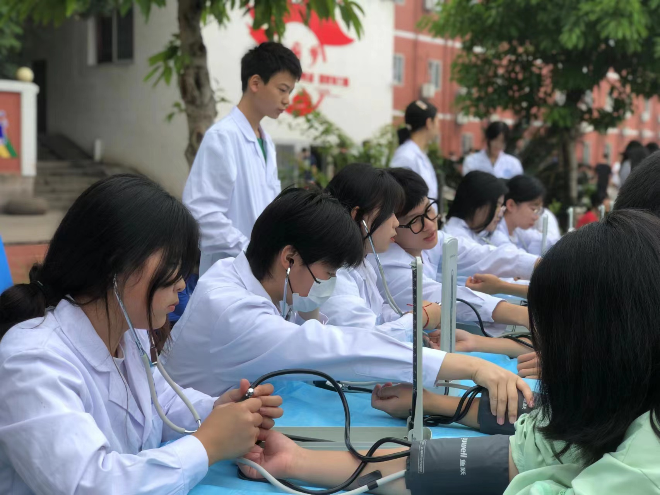
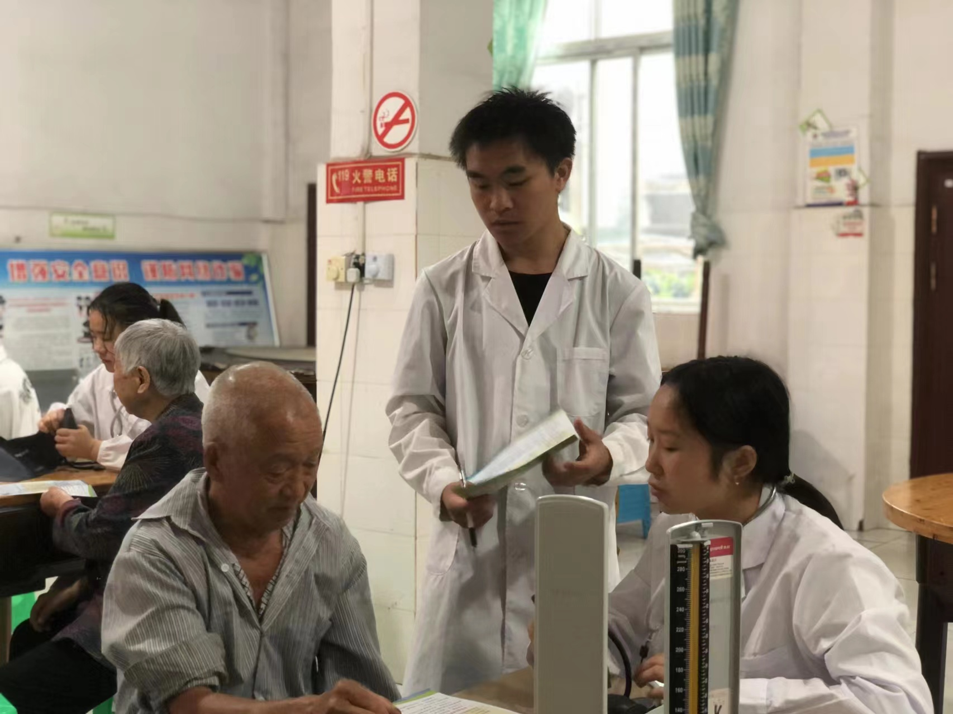
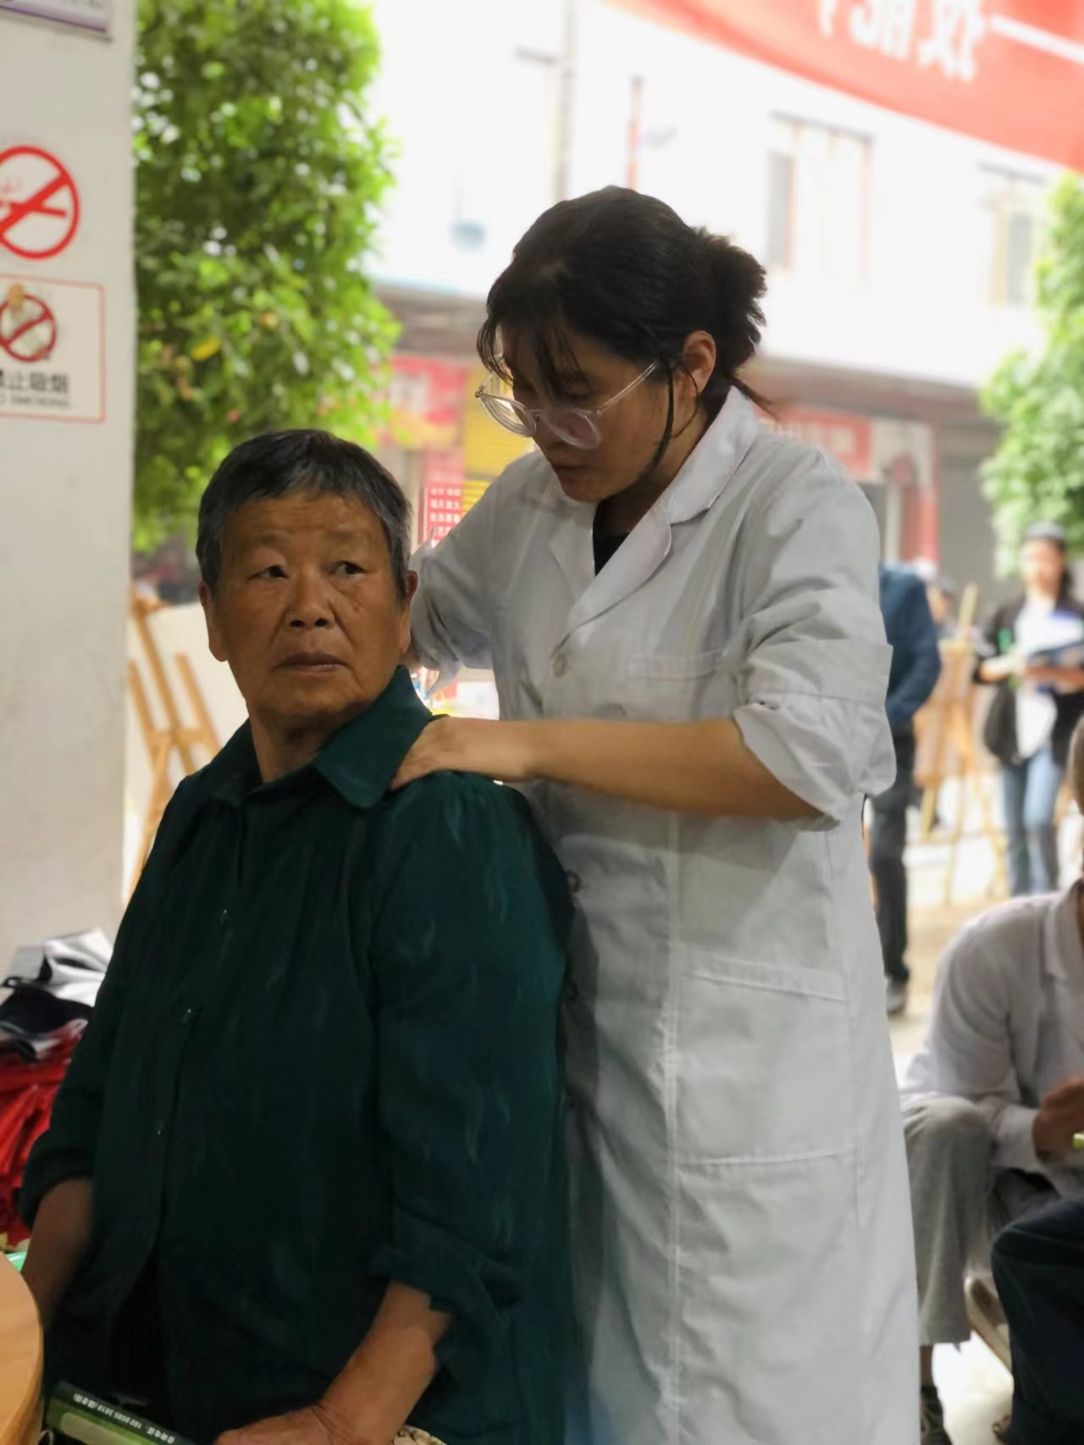

Slide 23
对班集体的要求
1.班集体成员勤奋好学，互相帮助，你追我赶,见贤思齐;
2.在教师的指导下自觉学习，勤于思考,积极实践，认真钻研;
3.学科成绩优良;

Slide 24
制定学习方法
六先六后”学习法
一、先计划后学习
二、先预习后听讲
三、先复习后做作业
四、先打好基础后灵活思维
五、先独立思考后请教别人
六、先调整心态后参加考试

Slide 25
制定学习方法
“复习五步曲”
一、地毯式扫荡
二、融会贯通
三、知识的运用
四、捡“渣子”
五、“翻饼烙饼”

Slide 26
在班上，要以欣赏的眼光看人，每个同学都有自身的长处，在欣赏别人的同时，交流所获得的积极而丰富的情感体验。
我最欣赏——————同学的勤奋， 具体表现在—————
我最欣赏——————同学的机智， 具体表现在—————
我最欣赏——————同学的爱心， 具体表现在—————
我最欣赏——————同学的韧劲， 具体表现在—————
我最欣赏——————同学的正直， 具体表现在—————

Slide 27
倡议
总结
首先要消除歧视，学会尊重、互助、合作，共同进步，打好团结的基础；尊重别人，承认差异，看到别人的长处，让学生认识到自己的缺点，客观评价自己；相信“我们能行”，并努力争取达到“我们能行"；强调全面发展，并且敢于创造，善于创造。
让学生们知道整个班集的同学都在同一条船上，如果没有目标，任何风向都不是顺风。昨日的习惯，已经造就了今日的我们；今日的习惯，决定明天的我们。好习惯，益终生！

Slide 28
制定自我实现的预言：
你想成为什么样的人，你自己就会自觉不自觉的去证明你自己就是这样的人；你认为你是很有力量的，你就很有力量；你认为你是一个容易失败，被别人抛弃的人，你就会找很多的理由证明你是一个失败者。
Notes:
本资料来自于资源最齐全的２１世纪教育网www.21cnjy.com

Slide 29
班风兴则学风兴，学风兴则校风兴,校风兴则学校兴! 面对明天的挑战和机遇，鼓励学生应该自信、自强,从自己做起,从一点一滴的小事做起，从每一天的生活学习做起，自觉遵守一规一则，养成良好的学习生活习惯，携手共建良好的校风学风班风，建设一个和谐美好、井然有序的学习生活环境。告诉学生：为了自己,为了他人,为了实现我们共同的理想，为了今天和明天的辉煌， 大家把最美好的一面呈现出来。

Slide 30
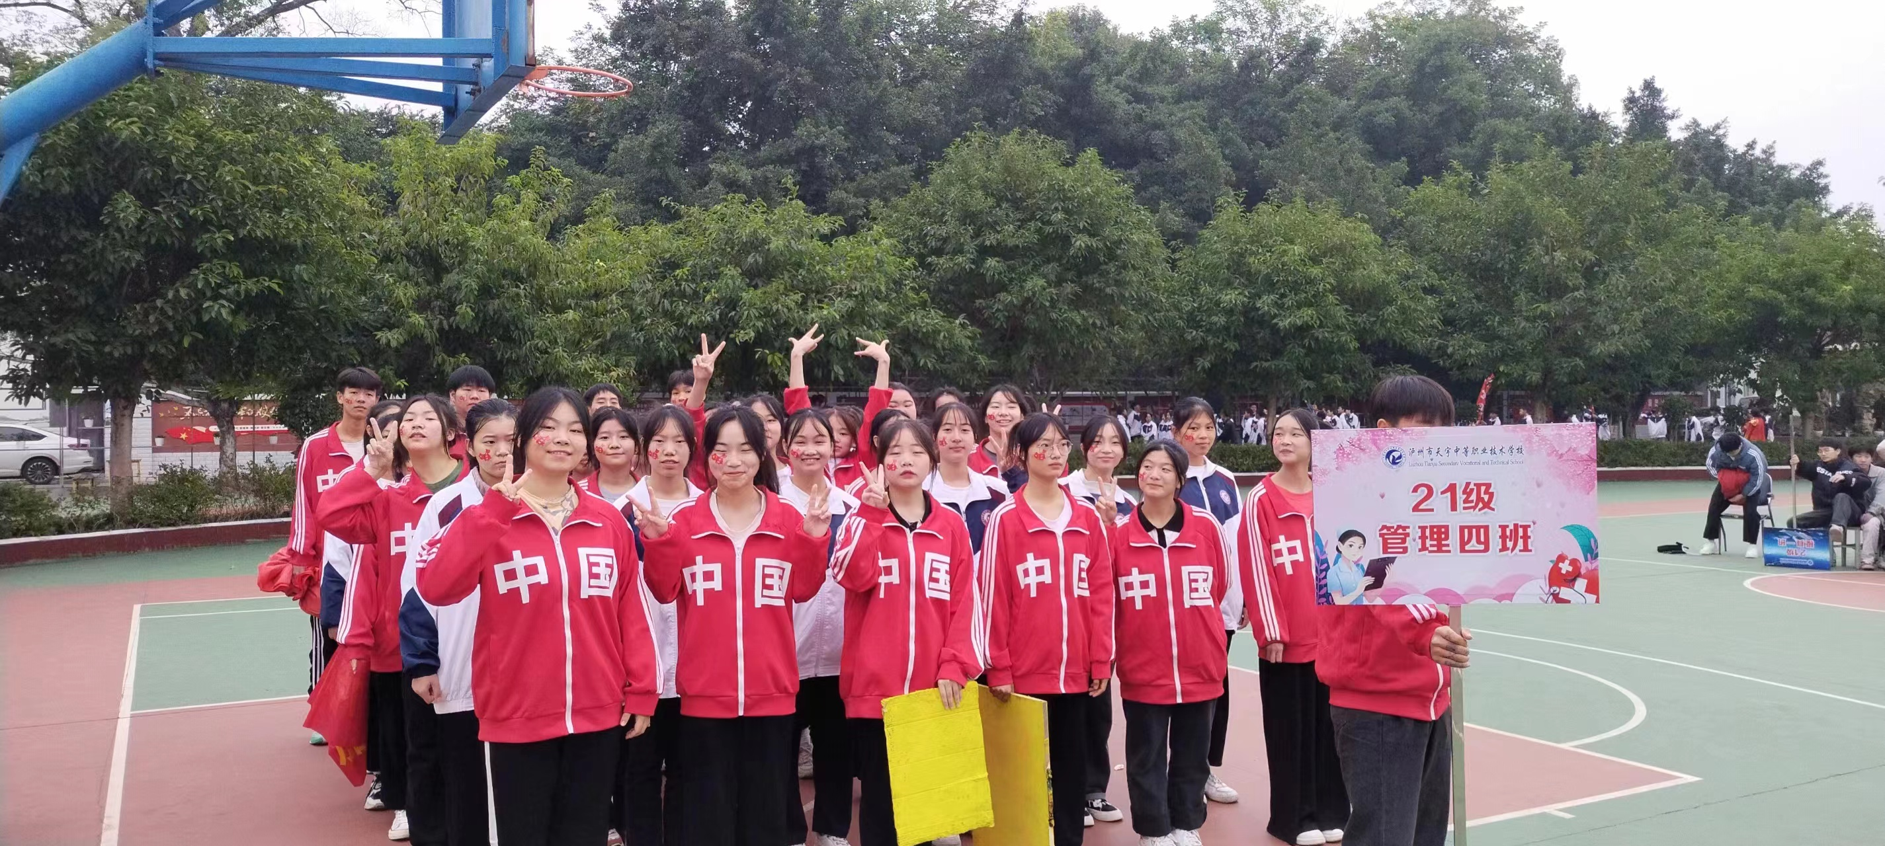
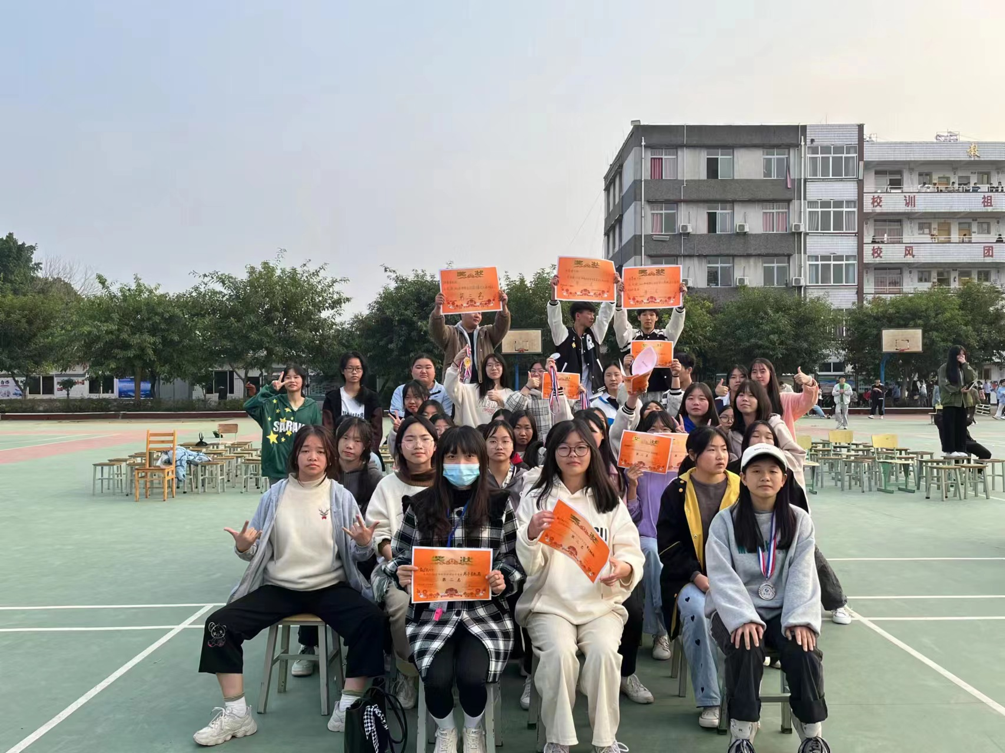

Slide 31
感谢大家的聆听

